Slide 1

Методика КОС
Оцінка комунікативних і організаторських схильностей (В.В. Синявський і Б.О. Федоришин)
ОЛЕКСАНДР ГОРДІЙ · 12.06.2026

Slide 2

Про методику
Методика КОС оцінює рівень розвитку комунікативних та організаторських схильностей, що проявляються в різних сферах діяльності, поведінки та міжособистісного спілкування.
Проводиться індивідуально або в групі. Респондент відповідає «+» (згоден) або «–» (не згоден) на 40 запитань загального характеру.

Slide 3

Інструкція для респондента
Відповідайте швидко
«+» або «–»
Без прикрас
Не витрачайте багато часу на обмірковування — орієнтуйтеся на типові ситуації.
Якщо згодні — ставте «+», якщо не згодні — «–». Стежте, щоб номер питання збігався з номером клітинки.
Не намагайтеся справити заздалегідь приємне враження. Важливий сумарний бал, а не окрема відповідь.

Slide 4
Структура опитувальника та ключ
40 запитань розподілені між двома шкалами. Збіги підраховуються окремо.
Шкала
«+» так (питання)
«–» ні (питання)
Комунікативні
1, 5, 9, 13, 17, 21, 25, 29, 33, 37
3, 7, 11, 15, 19, 23, 27, 31, 35, 39
Організаторські
2, 6, 10, 14, 18, 22, 26, 30, 34, 38
4, 8, 12, 16, 20, 24, 28, 32, 36, 40

Slide 5
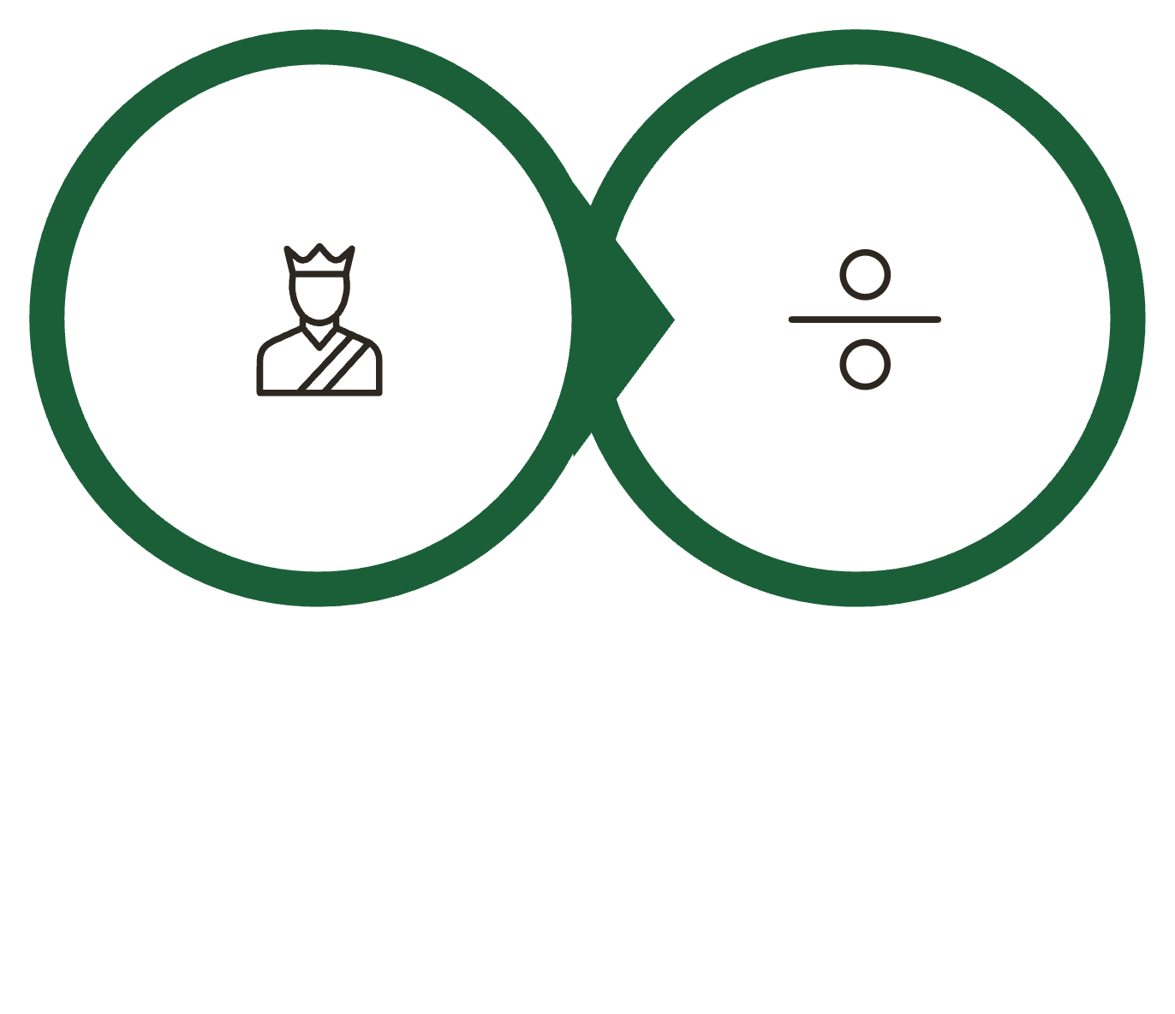
Обробка результатів
Порахувати Kx та Ox
Поділити на 20
Коефіцієнти Кк = Кх / 20 та Ко = Ох / 20 зіставляються зі шкалою оцінок від 1 до 5 для визначення рівня схильностей.

Slide 6
Шкала оцінок
Кк
Ко
Оцінка
Рівень
0,10–0,45
0,20–0,55
1
Низький
0,46–0,55
0,56–0,65
2
Нижче середнього
0,56–0,65
0,66–0,70
3
Середній
0,66–0,75
0,71–0,80
4
Високий
0,76–1,00
0,81–1,00
5
Дуже високий

Slide 7

Мої результати
15
Кх — збіги
Комунікативна шкала
14
Ох — збіги
Організаторська шкала
0,75
Кк
Оцінка 4 — високий рівень
0,70
Ко
Оцінка 3 — середній рівень

Slide 8


Інтерпретація: комунікативні схильності
Оцінка 4 — високий рівень
Як бізнес-аналітик EPAM я щодня працюю на стику людей і завдань: збираю вимоги, узгоджую суперечливі позиції, виступаю на демо та воркшопах. Легко встановлюю контакт із незнайомими людьми, не розгублююся в новій обстановці, відстоюю власну позицію.
Водночас свідомо обираю вузьке, але якісне оточення — це зріла вибірковість, а не брак товариськості.

Slide 9
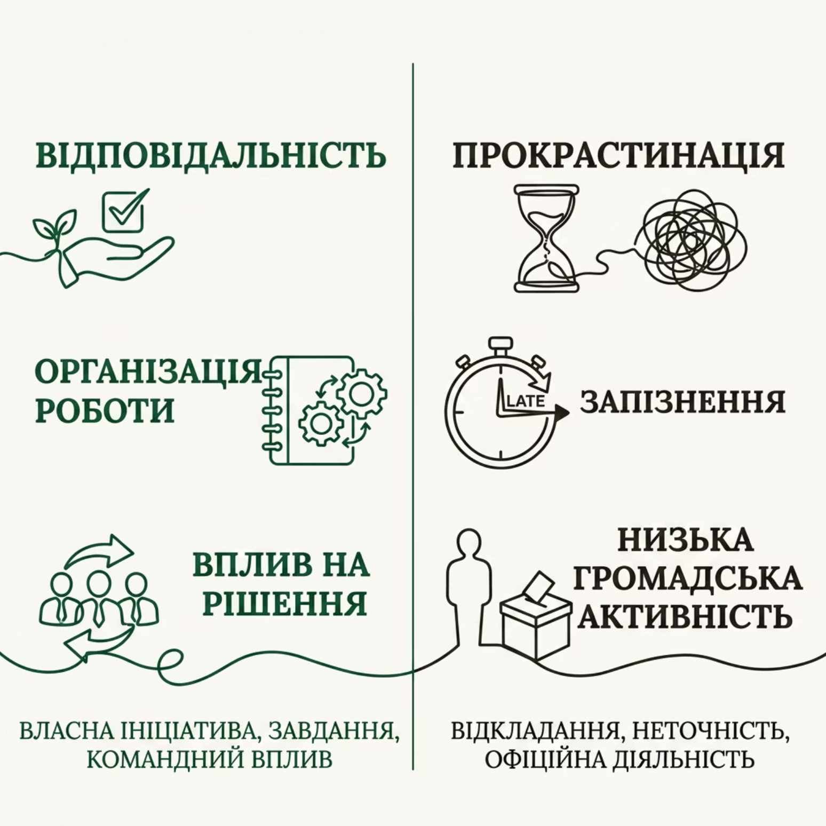

Інтерпретація: організаторські схильності
Оцінка 3 — середній рівень
Беру ініціативу, коли питання зачіпає спільний результат, умію організувати роботу навколо завдання.
Проте особиста самоорганізація — слабке місце: схильний відкладати справи, часом запізнююся. Невелика тяга до суто формальної «громадської» активності також знизила коефіцієнт.

Slide 10

Висновки для тайм-менеджменту
Встановлювати межі
Боротися з прокрастинацією
Висока контактність «з'їдає» час — планувати чіткі «вікна» для глибокої роботи.
Особиста самоорганізація — зона росту. Свідомо працювати над пунктуальністю та доведенням задач до кінця.
Делегувати
Спираючись на ініціативність, передавати частину організаційних завдань команді.

